Slide 1
Projet Morse : L’établissement d’une communication PC-microcontrôleur
19/04/2023
Notes:
Historique des versions du document
Version 01 : Création du document (auteur)
Version 02 : Modifications … (Auteur)
…

Slide 2
Intervenants
El Hassane
Lahrar
Isabelle
Leblond
Axel
Fefeu

Slide 3
Sommaire
1.
Objectif du projet
5.
Tests et validation
2.
Matériel utilisé
6.
Difficultés rencontrées
3.
Exigences du projet
7.
Améliorations possibles
8.
Conclusion
4.
Fonctionnalités des programmes

Slide 4
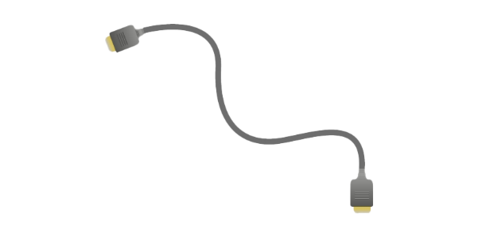

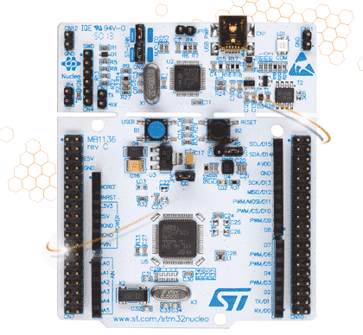
Objectif du projet
Faire communiquer un ordinateur et un microcontrôleur STM32 pour afficher du texte en morse avec une LED

Slide 5
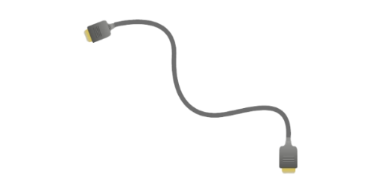
Matériel utilisé
Carte STM32F103RB
Platform I/O
Ordinateur
Câble USB

Slide 6
Exigences minimales
Etablissement d’une liaison UART entre le PC et la carte
Côté PC:
Appel du programme en ligne de commande avec différents paramètres
Respect des paramètres de lancement
Vérification de la validité des paramètres
Envoi de la trame
Côté Carte :
Réception des données
Traitement des données
Affichage du message morse / Arrêt

Slide 7
Notre implémentation
Format de la ligne de commande et le mode d’emploi :
./programme [-b] -m [MESSAGE] -n [REPEAT] [-s] -t [TIME_STRING] -T [TIMER] -c [PORT_COM] [-h]
-T TIMER: Une seule valeur du timer
-c PORT_COM: Port utilisé pour la communication UART
Obligatoire :
m MESSAGE : le message envoyé
Optionnel :
b : affichage en boucle
n : nombre de répétition de l’affichage
s : l’arrêt du programme
t TIME_STRING : les valeurs du temps utilisées pour le morse
h : affichage de l’usage du programme

Slide 8

Notre implémentation
Les contraintes :
Les options « boucle » et « itérations » sont exclusives
Les timers définissent les temps courts, moyens et longs rythmant le morse soit par passage de trois valeurs, soit par multiples d’une valeur
Un message a une taille inférieure à 249 caractères
Un message vide entraîne un non envoi
L’option « stop » provoque l’arrêt du programme
-t TIMES_STRING: les valeurs du trois timers (TIM2, TIM3 et TIM4)
TIM2
TIM3
TIM4

Slide 9
Notre implémentation
Mise en place du protocole UART
Définition de la trame
Nb bytes | 1 byte | 1 byte | 1 byte | 1 byte | 1 byte | 1 byte | N bytes | 1 byte
paramètre | en boucle | nb iterations | timer 1 | timer 2 | timer 3 | N lettres | message | Fin de trame
Valeurs | 0 : non bouclé 1 : bouclé | 0-255 | En centième de secondes | En centième de secondes | En centième de secondes | 0-255 | Max N = 249 | ‘\n’
Réception de la trame
Désencapsulation
Traitement et affichage du message morse

Slide 10

Fonctionnalités des programmes
Côté PC :
- Vérification de la commande
- Création de la trame
- l’envoie du trame vers la carte
Côté microcontrôleur :
- La réception de la trame
- La désencapsulation de la trame
- Le traitement des données
- L’affichage du message via la LED

Slide 11
Testes et validation
Option 1: boucle infinie
Option 2: nombre d’itération
Option 3 : l’exclusion mutuelle entre boucle et itération
Option 4 : gestion des temps pour les Timers
Option 5 : gestion des valeurs par défaut
Option 6 : gestion des erreurs :
- trame trop longue (si taille > 256 octets)
- message vide
Option 7 : arrêt du programme

Slide 12
Testes et validation
Relecture par les pairs : vérification
Le rythme du code morse n’est pas respecté
- Correction réalisée
L’utilisation spécifique des périphériques de Timers (TIM2, TIM3 et TIM4)
Vérification de la conformité des paramètres d’entrés

Slide 13
Difficultés rencontrées
La gestion des horloges
La configuration de l’UART
L’apparition d’un caractère fantôme entre la réception de la trame et son traitement

Slide 14
Amélioration possibles
Inversion du fonctionnement du code : créer un message morse sur la carte avec un bouton et l’afficher sur le terminal
Extension aux caractères internationaux

Slide 15
Conclusion
Défi technique : La logique de la programmation et la modularité du code
Défi humain : savoir travailler en équipe en équilibrant le partage des taches à effectuer
Merci pour votre attention !
Des questions !

